Slide 1
杨哲 孙春阳
预制菜与你与我与校园
202X
202X
POWERPOINT DESIGN
POWERPOINT DESIGN

Slide 2
01
POWERPOINT DESIGN
预制菜是什么
POWERPOINT DESIGN
POWERPOINT DESIGN

Slide 3
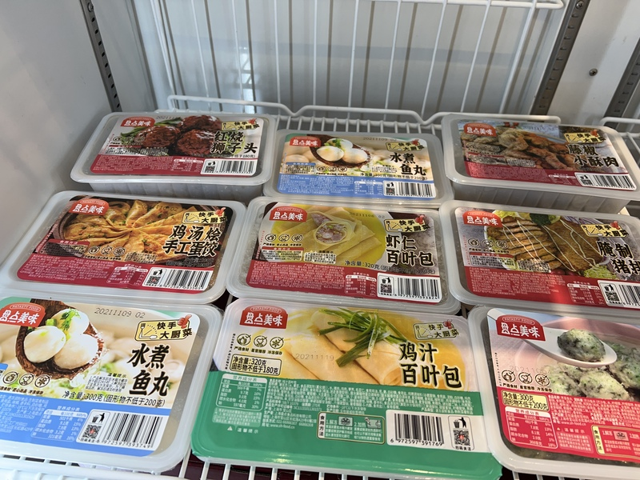
什么是预制菜
预制菜又称为预制调理食品，一般指以各类农、畜、禽、水产品为原辅料，配以调味料等辅料，经预选、调制等工艺加工而成的半成品或成品；通常预制菜需要在冷链条件下贮存或运输，供消费者或餐饮环节加工者简单加热或烹饪后食用。

Slide 4
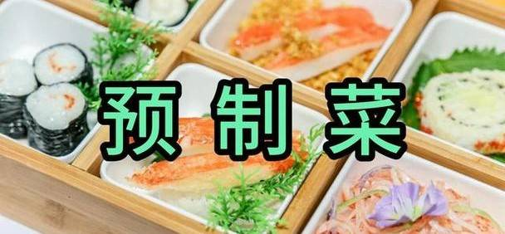
预制菜的优点
1. 方便快捷
2. 质量稳定 ？
3. 多样化选择 ？
4. 降低成本
5. 减少食物浪费 ？
6. 食品安全保障 ？

Slide 5
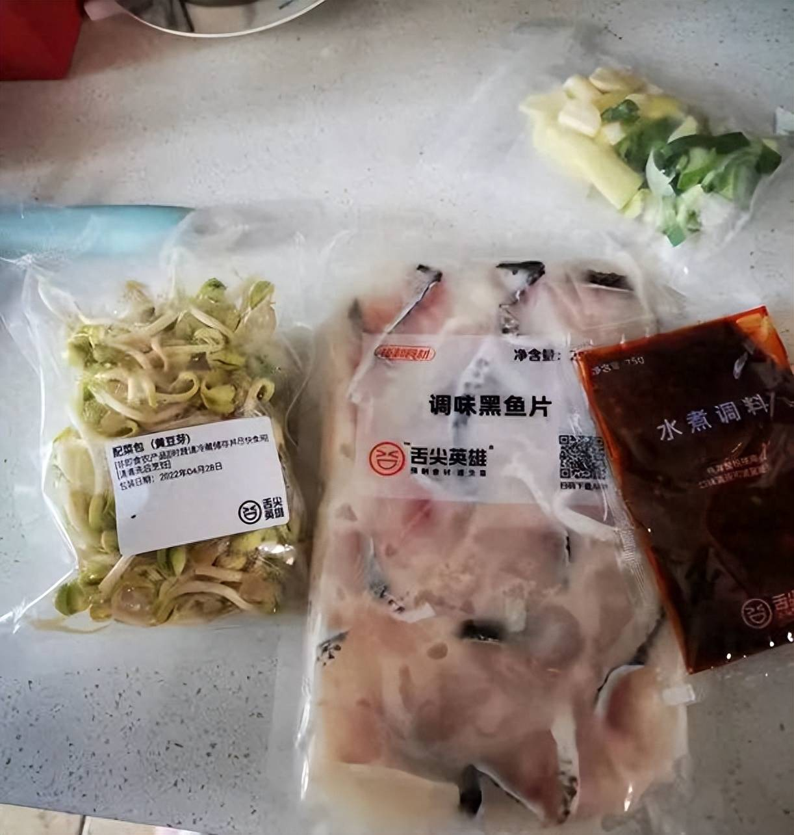
预制菜的缺陷
1. 营养不均衡
预制菜在加工过程中，往往会损失部分营养素，尤其是水溶性维生素和矿物质。
2. 高盐、高油、高糖
预制菜通常含有较高的盐、油和糖，以增强口感和延长保质期。例如，一些预制菜每100克的钠含量可高达939毫克，远超中国居民膳食指南推荐的每日摄入量。
3. 添加剂风险
4. 食品安全隐患
5. 口感与新鲜度

Slide 6
在世界上的观点
学生的积极反馈：
在一些学校，尤其是新加坡的Yusof Ishak Secondary School，学生们对预制菜和自动餐饮系统表示欢迎。通过使用自动售餐机，学生能够快速获取预先包装的餐食，减少排队时间，从而有更多时间与朋友交流。学生们可以在线预订餐食，选择多种健康选项，这种便利性受到许多学生的喜爱。
学生的负面体验：
然而，在中国的一些地区，学生对预制菜的反应则较为消极。例如，在江西赣州，一些家长和学生抱怨学校统一配送的午餐质量差、口感不佳，甚至有学生因食用这些餐食后出现腹泻等健康问题。
。一些学生表示，他们对学校提供的预制菜感到失望，尤其是在缺乏选择和新鲜感的情况下。

Slide 7
02
POWERPOINT DESIGN
预制菜面临的挑战
POWERPOINT DESIGN
POWERPOINT DESIGN

Slide 8
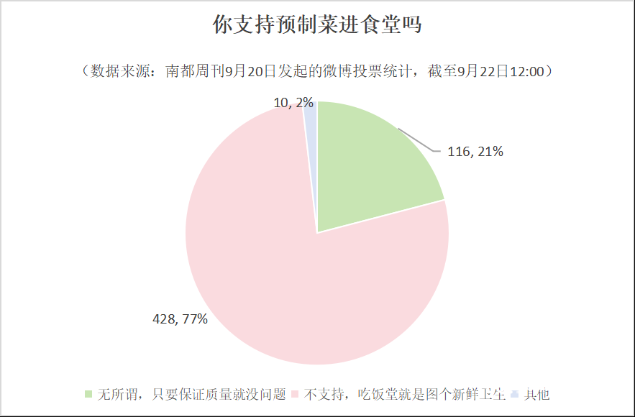
家庭观点
许多家长和专家对其食品安全表示担忧，认为预制菜可能含有过量的添加剂，或在制作和运输过程中出现卫生问题。
此外，一些学生反映学校提供的预制菜口感不佳，缺乏新鲜感，

Slide 9
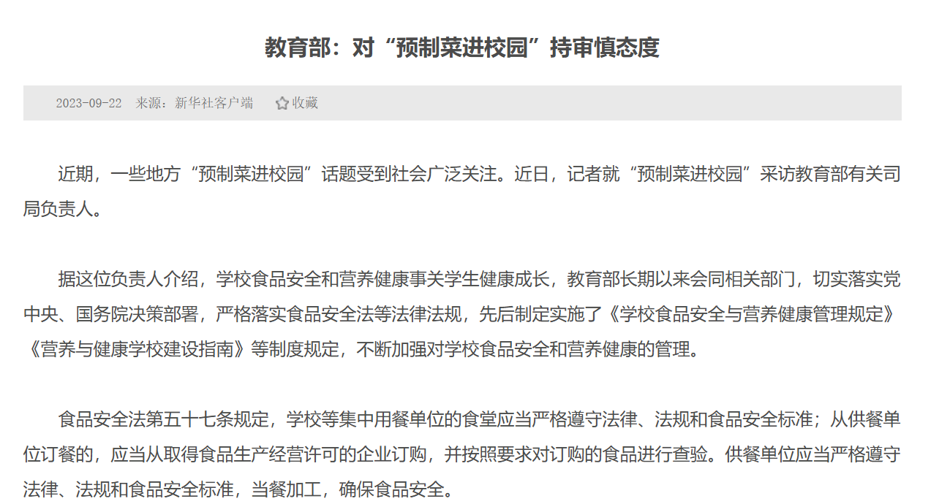
政策观点

Slide 10
03
POWERPOINT DESIGN
预制菜 与你 与我
POWERPOINT DESIGN
POWERPOINT DESIGN

Slide 11
我的观点
NO----预制菜
NO----速成餐
NO----科技
YES----勇于纠错
YES----提出想法
YES----等待政策
淋巴肉 ？
槽头肉 ?
僵尸肉 ？
市场监督管理局？
各地教育局 ？

Slide 12
谢谢大家
202X
202X
POWERPOINT DESIGN
POWERPOINT DESIGN

